Slide 1
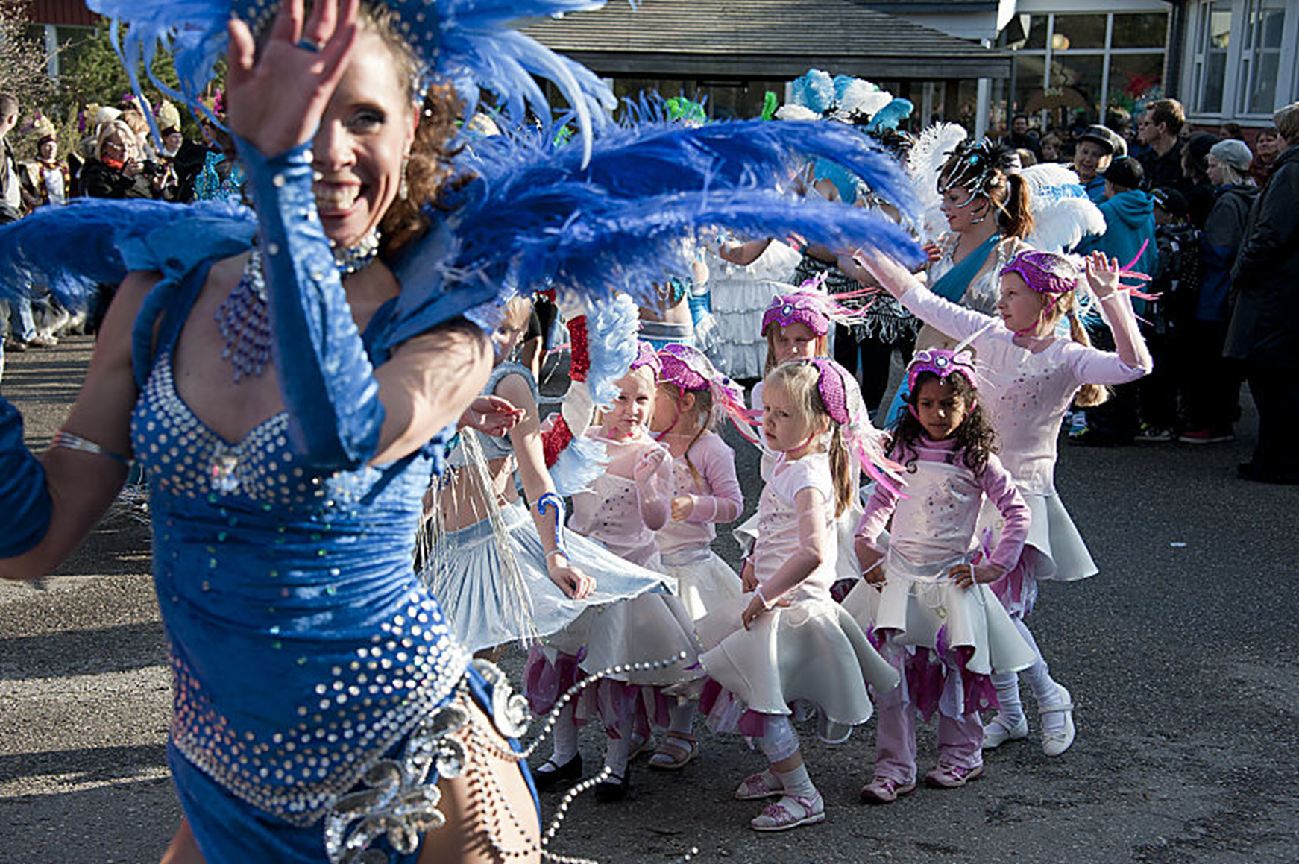
HUR MÅR DU NORDEN? Hållbarhet genom välfärd, kultur och jämställdhet 27 – 28.1.2016 Radisson Blu Marina Palace Hotel, Åbo
Pol. Dr. Cay Sevón: KULTUR OCH BILDNNG,
ATT FÖRVERKLIGA SIG SJÄLV OCH PÅVERKA I SAMHÄLLET
HUR MÅR DU NORDEN?
Hållbarhet genom välfärd, kultur och jämställdhet
27 – 28.1.2016
Radisson Blu Marina Palace Hotel, Åbo

Slide 2
Grankulla folkskola, klass 1, 1956-1957

Slide 3
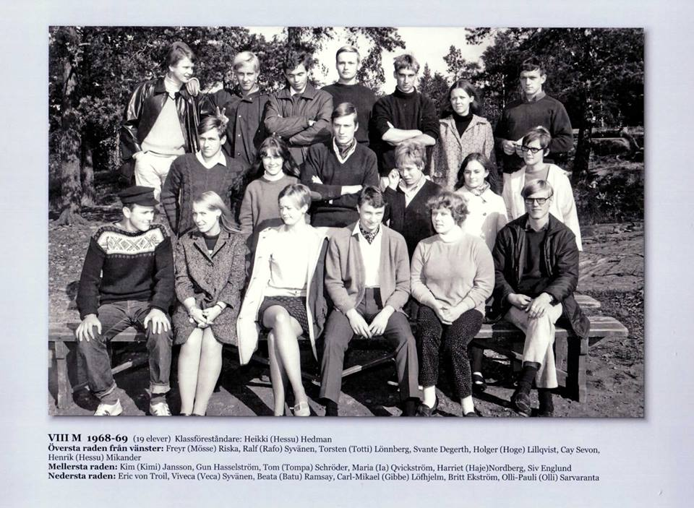
Grankulla Samskola, Klass VIII (matematiklinjen), år 12

Slide 4
Åbo Universitet, huvudbyggnaden ETT FRITT FOLKS GÅVA ÅT DEN FRIA VETENSKAPEN

Slide 7
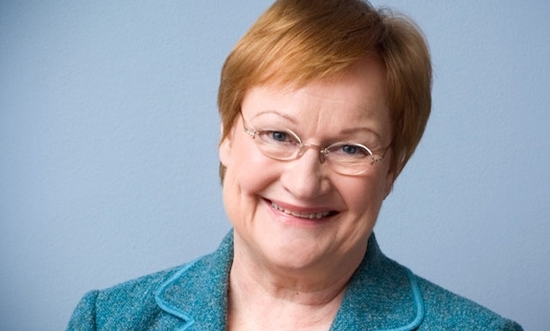
”Nästan president”
Elisabeth Rehn 1994
President 2000-2012
Tarja Halonen

Slide 8
Lena Sohl: Att veta sin klass: Kvinnors uppåtgående
klassresor i Sverige
Doktorsavhandling i sociologi, Uppsala Universitet 2014

Slide 10
Alf Rehn
Professor, Åbo Akademi, företagets organisation och ledning
Teknologie doktor
Tidigare professor vid KHT, Stockholm
Styrelsemedlem i ett flertal företag, inkl. Nordic Business Forum
Upprepade placeringar på internationella och nordiska listor på intressanta ”Thinkers” och ”Gurus”
Flitig kolumnist, bl.a. Helsingin Sanomat och Turun Sanomat
Bor i Finland och Danmark

Slide 12
Culture – force of the future
“Culture and the arts are necessary basic elements of human existence in their own right, whose effects in creating what is new radiates to all aspects of human life. They have as well directly and as implementations an impact on well-being and economic activity in society.”

Slide 13
visuell konst
dans
musik
litteratur
scenkonst

Slide 14
visuell konst
dans
kolletiv konst
performance
musik
litteratur
parcour?
?????
scenkonst

Slide 15
Att förverkiga sig själv
Musikalen Hair - 200 amatörer.
Processen 1½ år –
Producent Åbo social- och hälsovård
Forskning Åbo yrkeshögskola

Slide 16
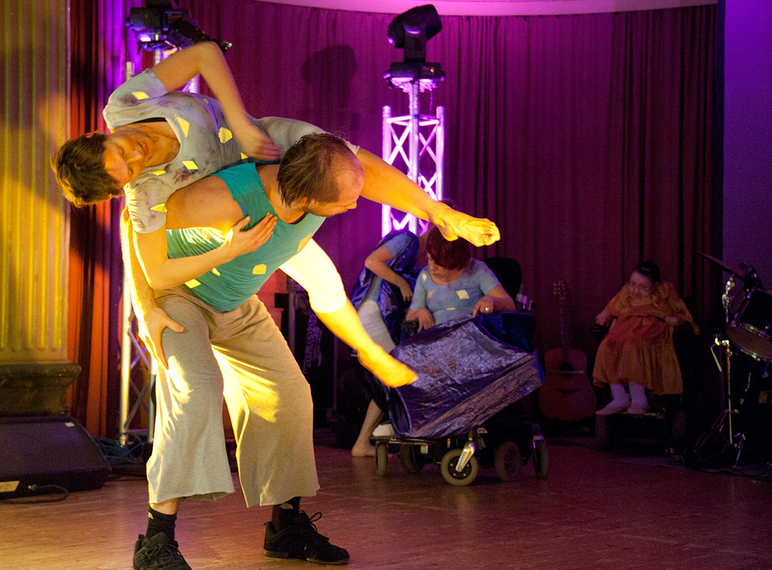
Att förverkliga sig själv
Integrerad dans
Producent Kynnys ry –
Tröskeln rf

Slide 17
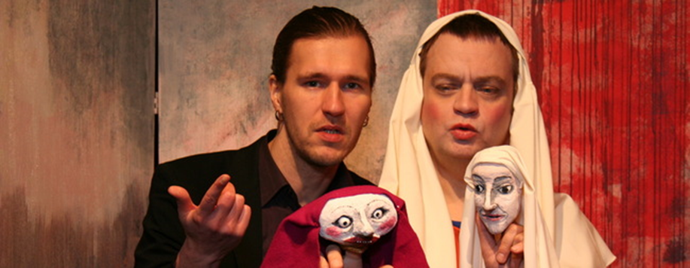
Jämställdhet
De sexuella minoriteternas historia
Transvestiten John Rykeners rättegång i London, slutet av 1300-talet.
Dockteater, dans, forskning

Slide 18
Kultur – gemenskap, samhörighet

Slide 19
Att lyckas i sin stadsdel och bli synlig

Slide 20
Kultur och hälsa Kulturrecept ordineras på lokala hälsostationer åt den klient som så vill

Slide 21
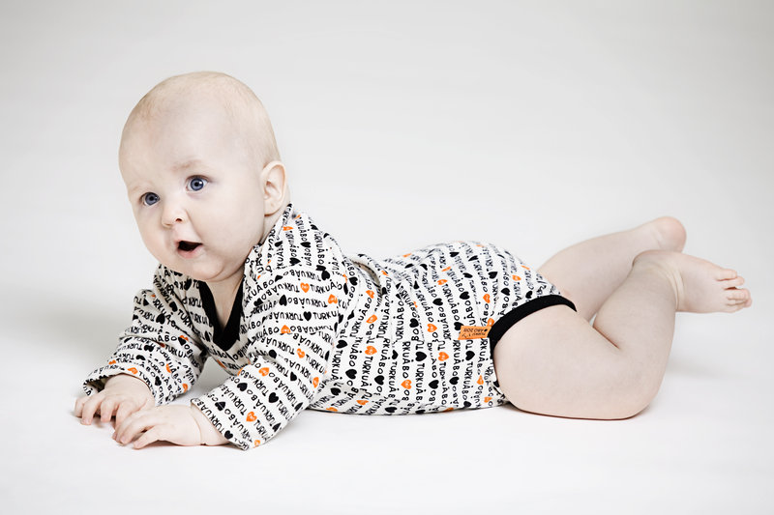
Ekonomisk välfärd – KUI Design
Fysiskt välmående
- babyn
Socialt välmående - föräldrarna
Alla nyfödda i Åbo 2011 fick en designad outfit i gåva

Slide 22
Thomas Reinfeld: 13 missuppfattningar om bildning*
* Svenska Dagbladet 9.1.2016. Thomas Steinfeld är författare och medarbetare på Süddeutsche Zeitungs kulturredaktion.

Slide 23
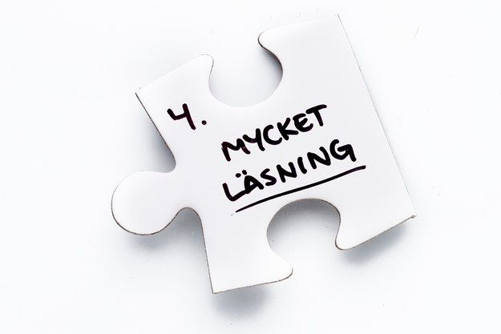

Slide 24
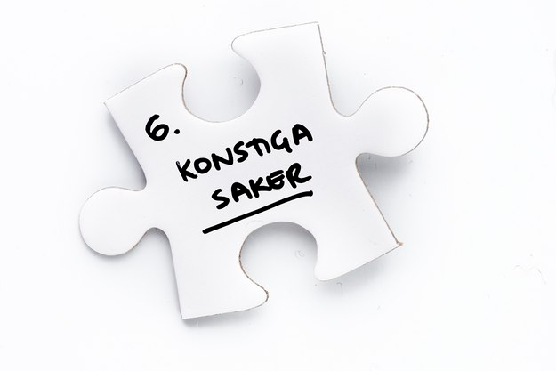
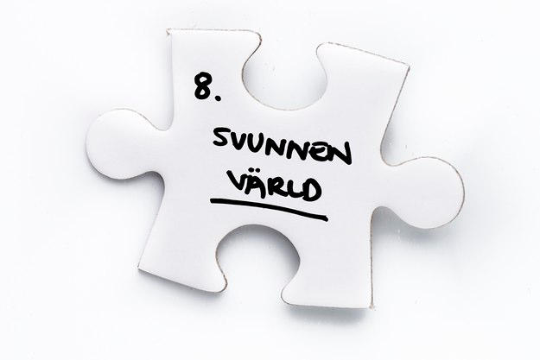
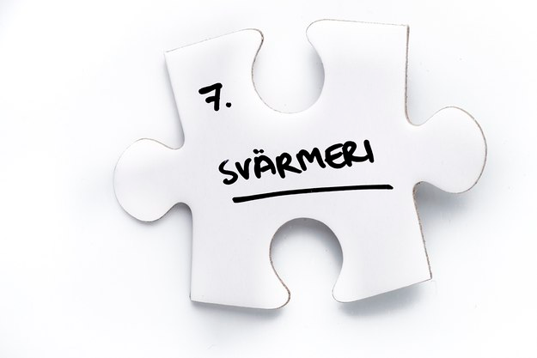

Slide 25
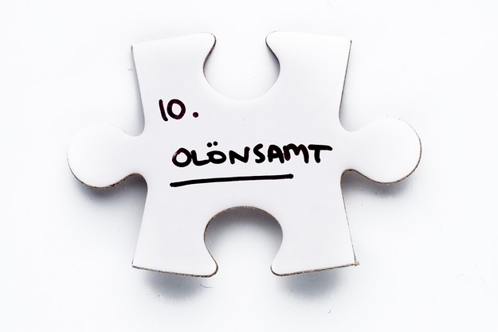
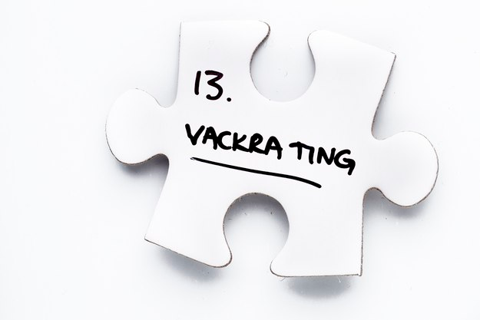

Slide 26
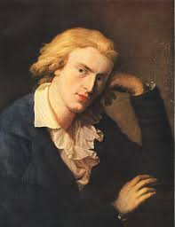
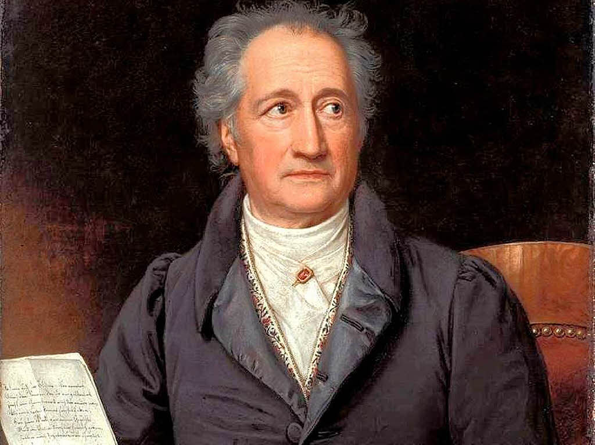
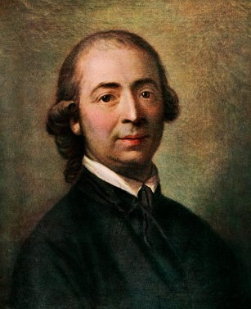
Friedrich Schiller
Wilhelm von Humboldt
Johann Wolfgang von Goethe
Johann Gottfired Herder

Slide 27
Bengt Kristensson Uggla
2005 - Amos Anderson professor i filosofi, kultur och företagsledning vid Åbo Akademi
1995- docent i tros- och livsåskådningsvetenskap vid Uppsala Universitet
tidigare rektor för IFL (Institutet för företagsledning), adjungerad professor i filosofi och företagsledning vid Stockholms Universitet, prefekt för Institutionen för samhälle, kultur och lärande vid Lärarhögskolan i Stockholm, lektor vid Teologiska Högskolan i Stockholm (dit han numera åter är knuten på deltid som professor)
2006 – i ledningen för NUROP (Nomadic University for Art, Philosophy and Enterprise in Europe)
2010 Samfundet De Nios Särskilda Pris

Slide 32
Anthony Fredriksson
Filosofian tohtori
Väitteli Åbo Akademissa
19.1.2015 väitöskirjalla
Vision, Image, Record – A
Cultivation of the Visual Field
Har pulicerat essäer och artiklar om epistemologi, sinnenas filosofi, film och visuell kultur.
Undervisar i estetik vid inst. För filosofi och i visuell kultur vid inst. För konsthistoria, Åbo Akademi.

